Slide 1
Il cambiamento dei comportamenti: teorie e applicazioni
Alessandro Innocenti
Università di Siena
Convegno Efficienza energetica 2.0
Auditorium del Sant’Artemio, Treviso
7 febbraio 2018

Slide 2
Processo decisione economica
Informazione
Giudizi
Preferenze
Utilità
Scelte

Slide 3
Preferenze rivelate
Informazione
Giudizi
Preferenze
Utilità
Scelte

Slide 4
Che cosa non funziona?
Osservazione inefficienze mercati
bolle speculative dot.com (1997-2000)
iperinflazione Argentina (1999-2002)
crisi mutui sub-prime USA (2006-2008)
Comportamento irrazionale esseri umani
distorsione della conferma (confirmation bias)
fake news
scelte non coerenti

Slide 5
Economia comportamentale
Oggetto
scelte effettivamente compiute dall’agente economico
preferenze rilevate
Metodo
analisi sperimentale in laboratorio e sul campo
interazione con la psicologia
Obiettivo
elaborare modelli di comportamento alternativi rispetto all’economia neoclassica
validità descrittiva

Slide 6
Economia cognitiva
approccio interdisciplinare fondato sulle scienze cognitive composte da psicologia cognitiva, filosofia della mente, linguistica, intelligenza artificiale e neuroscienze
analisi dei processi cognitivi attraverso i quali gli individui raccolgono, elaborano e utilizzano l’informazione per formare i giudizi e per le scelte
centralità processi automatici e intuitivi del cervello che sfuggono al controllo consapevole e all’introspezione
aprire la scatola nera delle preferenze rivelate che contiene tutti i processi attraverso i quali si determinano le preferenze e le scelte
investigare l’effetto dei pregiudizi e delle anomalie che motivano i comportamenti economici irrazionali

Slide 7
Economia cognitiva
Oggetto
processi cognitivi che formano giudizi e pregiudizi
preferenze rilevate e violazioni razionalità
Metodo
analisi dell’effetto dei processi cerebrali neuroeconomia
interazione con le scienze cognitive
Obiettivo
fondare la spiegazione dei comportamenti economici sui processi mentali
validità predittiva

Slide 8
Critiche alla teoria razionale
Complessità compiti svolti dall’individuo per comportarsi in modo razionale
In realtà gli individui non sono in grado né di definire con esattezza le proprie preferenze, né tanto meno hanno preferenze coerenti e complete e sono razionali solo in contesti e situazioni molto particolari.
Osservazione empirica dimostra che utilizzano criteri di scelta molto più semplici di quanto previsto dalla teoria della scelta razionale.
Esperimenti mostrano che gli assiomi di razionalità sono violati in laboratorio e sul campo
La teoria della scelta razionale, pur mantenendo un valore prescrittivo, perde gran parte della sua rilevanza descrittiva.

Slide 9
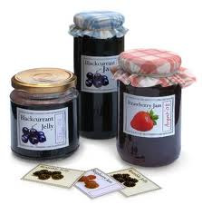
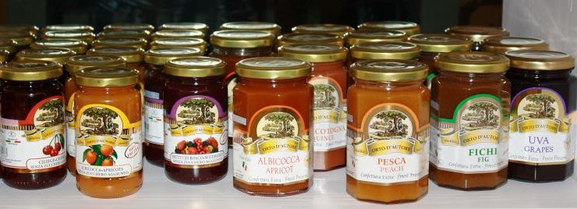
Violazioni: Less Is Better
Teoria della scelta razionale
maggiore varietà più controllo e autonomia scelte più soddisfacenti
Evidenza sperimentale
maggiore varietà più complessità e aspettative più delusione e rimorso
Esperimento Acquisto marmellate
6 varietà di marmellate | 24 varietà di marmellate
40% persone hanno provato | 60% persone hanno provato
30% persone hanno acquistato | 3% persone hanno acquistato
La gran parte delle persone si sono dichiarate soddisfatte dell’acquisto | Solo una minoranza delle persone si sono dichiarate soddisfatte dell’acquisto

Slide 10
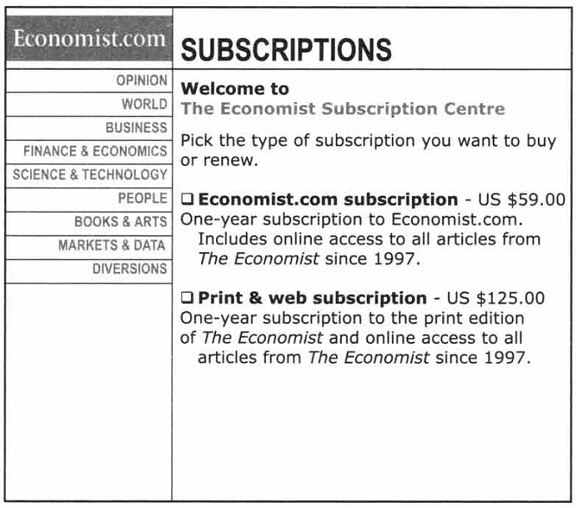
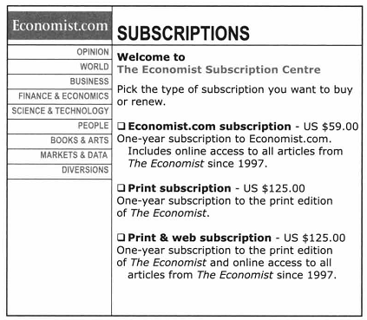
Violazioni: Opzioni Irrilevanti

Slide 11
Violazioni: Opzioni Irrilevanti
68 %
16%
0%
32%
84%

Slide 12
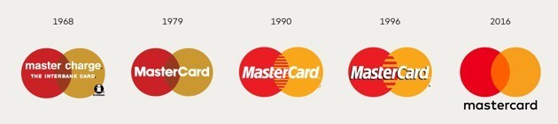

Violazioni: Wordless Logo

Slide 13
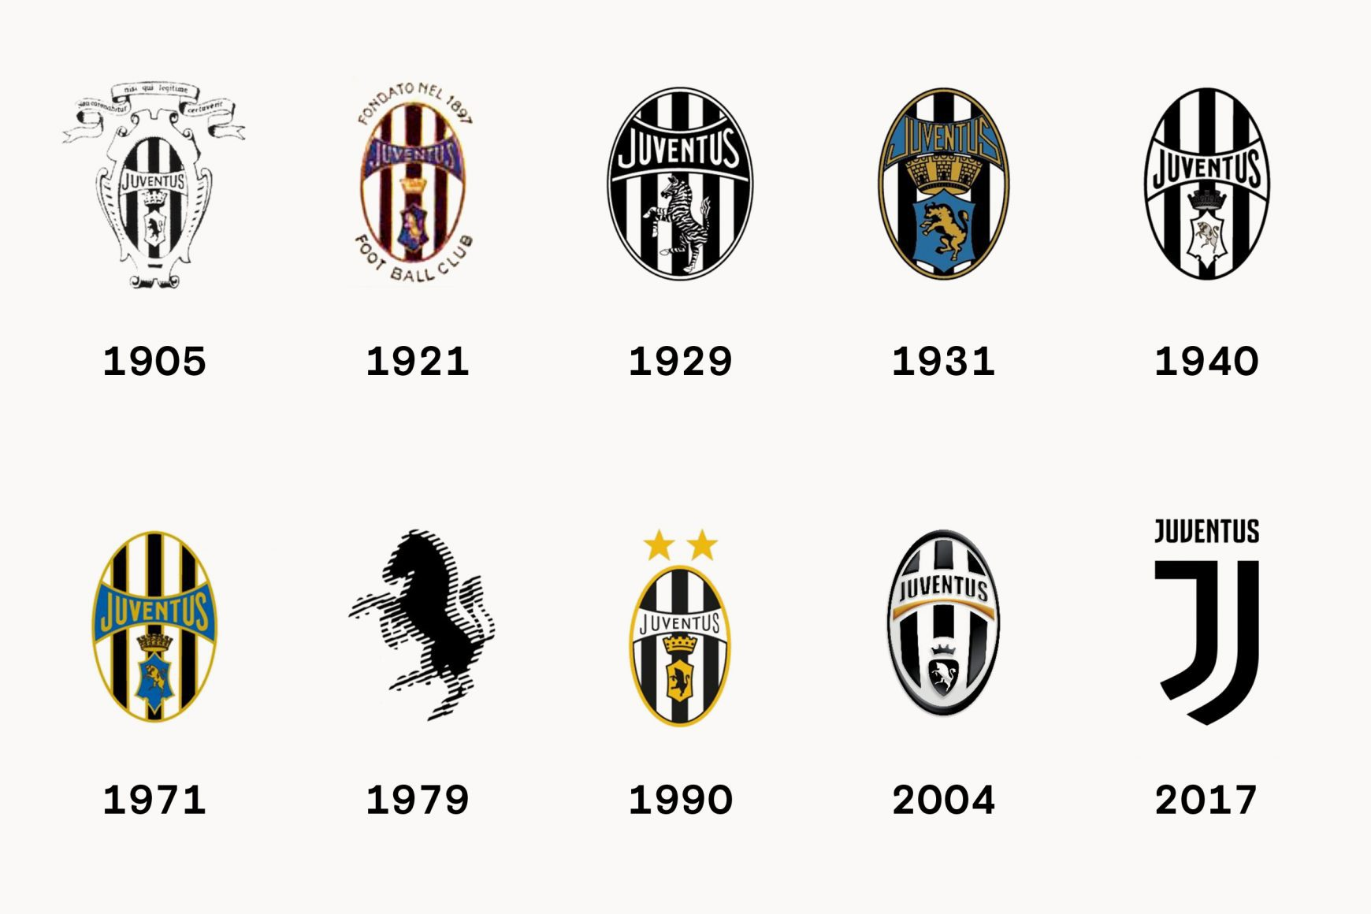
Violazioni: Wordless Logo

Slide 14
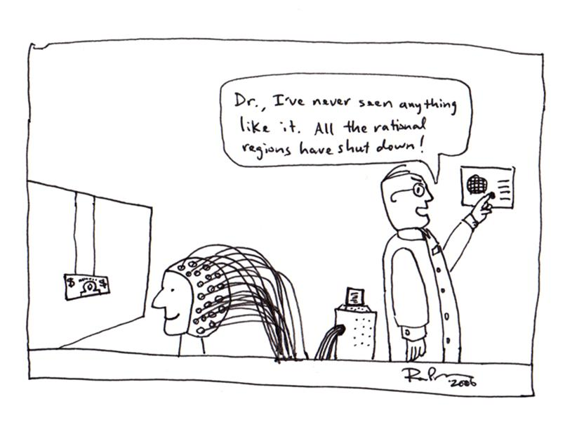

Slide 15
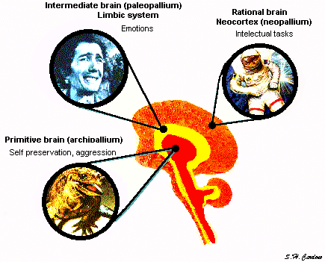
Il cervello umano è il cervello dei primati con più neocorteccia. Il fatto che molte strutture cerebrali umane e animali siano condivise significa che il comportamento umano comporta generalmente l'interazione tra regioni cerebrali "vecchie" e quelle più nuove.

Slide 16
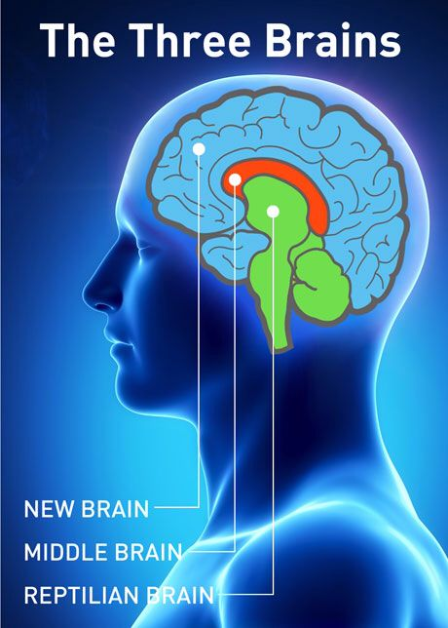
Tre cervelli
Paul MacLean (1990)
Cervello rettile, che è responsabile delle funzioni di sopravvivenza di base, come respirazione, sonno, alimentazione
Cervello intermedio, che comprende le unità neurali associate alle emozioni sociali
Cervello nuovo, unico nell'uomo e comprende la corteccia prefrontale, la regione esecutiva che attinge input da quasi tutte le altre regioni, ed è responsabile delle funzioni "più alte" come linguaggio, coscienza e pianificazione a lungo termine

Slide 17
Principi fondamentali
Gran parte del cervello è costruito per supportare processi automatici più veloci della deliberazione cosciente e che si verificano con poca o nessuna consapevolezza o sensazione di sforzo
Il comportamento economico è sotto l'influenza pervasiva e spesso non riconosciuta di sistemi affettivi (emozioni) sintonizzati finemente localizzati in particolare nella regione del cervello
Il compito delle emozioni è di indirizzare l’attenzione sulle opzioni più vantaggiose dal punto di vista evolutivo, semplificando il processo decisionale
Se i sistemi affettivi sono danneggiati o disturbati da danni al cervello, stress, squilibri nei neurotrasmettitori, alcool o eccitazione, il sistema deliberativo in genere non è in grado di svolgere correttamente il proprio compito

Slide 18
Processi cerebrali
Processi cognitivi
rispondono alla domanda «vero o falso?»
Processi controllati
consapevoli e disponibili all’introspezione, seriali e associati ad una sensazione soggettiva di sforzo
Processi automatici
si attivano al di fuori della coscienza consapevole e funzionano in parallelo automaticamente e senza percezione di sforzo
Processi emotivi
motivano il comportamento di approach/avoidance e includono emozioni come rabbia, tristezza, vergogna, dolore, attrazione sessuale

Slide 19
Processi controllati
Il sistema deliberativo, che è il sistema responsabile del senso del comportamento, non ha un accesso perfetto all'uscita degli altri sistemi e esagera l'importanza dei processi che comprende quando cerca di dare un senso al comportamento
Molti comportamenti chiaramente causati da sistemi automatici o emotivi sono interpretati dagli esseri umani in modo inappropriato come prodotto della deliberazione cognitiva
Dal momento che la mente razionale spesso non ha accesso al sistema emotivo, essa tende a attribuire le scelte fatte ad un processo di deliberazione consapevole

Slide 20
Processi automatici
Parallelismo - gran parte dell'elaborazione del cervello comporta processi che si sviluppano in parallelo e non sono accessibili alla coscienza
Modularità – esistono più moduli specializzati per eseguire funzioni specifiche dei neuroni in diverse parti del cervello che presentano diverse forme, strutture e funzioni
Specializzazione - quando il cervello affronta con un nuovo problema utilizza inizialmente più moduli, ma progressivamente tende a creare moduli specializzati nella soluzione del problema

Slide 21
Processi emotivi
Omeostasi - Il sistema emotivo funziona facendo riferimento a un punto di partenza inziale (set point) e reagisce cercando di ristabilirlo quando percepisce un allontanamento da esso, in pratica reagisce a cambiamenti negli stimoli piuttosto che ai loro livelli
Motivazione cruda - la motivazione a intraprendere un'azione non è sempre strettamente legata alle conseguenze edoniche (ciò che piace non è sempre ciò che si vuole - liking ≠ wanting)
Competizione - Il sistema emotivo spesso funziona come se il cervello fosse diviso in due menti in competizione tra di loro

Slide 22
Nudge
Pungolo come “spinta gentile”
ACTS NOT ADS
Applicabilità
  decisioni complesse, insolite e/o numerose
  mancanza di informazione completa
  scarse opportunità di apprendimento
  assenza di feedback immediato o inefficace
  difficoltà di previsione
  problemi di autocontrollo
  capacità cognitive limitate
  scarsa attenzione
  incapacità di stabilire relazioni di causa-effetto

Slide 23
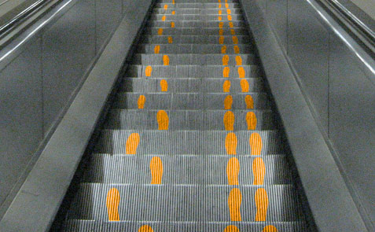
Pungoli – alcuni esempi

Slide 24
Architettura delle scelte
Organizzare il contesto in cui gli individui prendono decisioni e influenzarne le scelte
Principi fondamentali
Incentives
Understanding Mappings
Defaults
Give Feedback
Expect Error
Structure Complex Choices

Slide 25
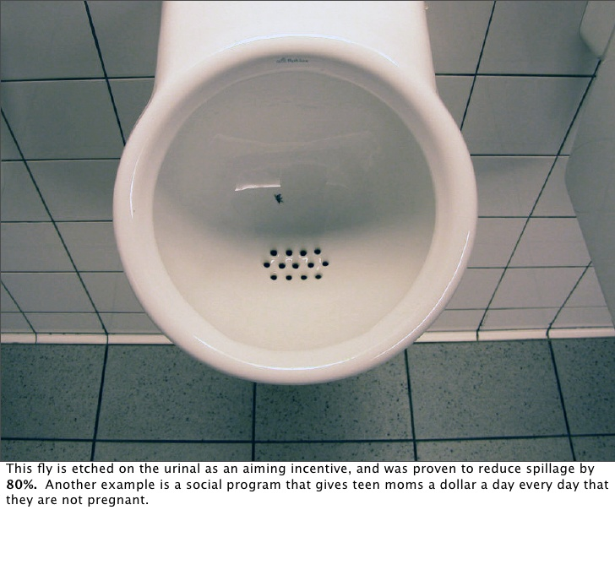
Incentivi

Slide 26
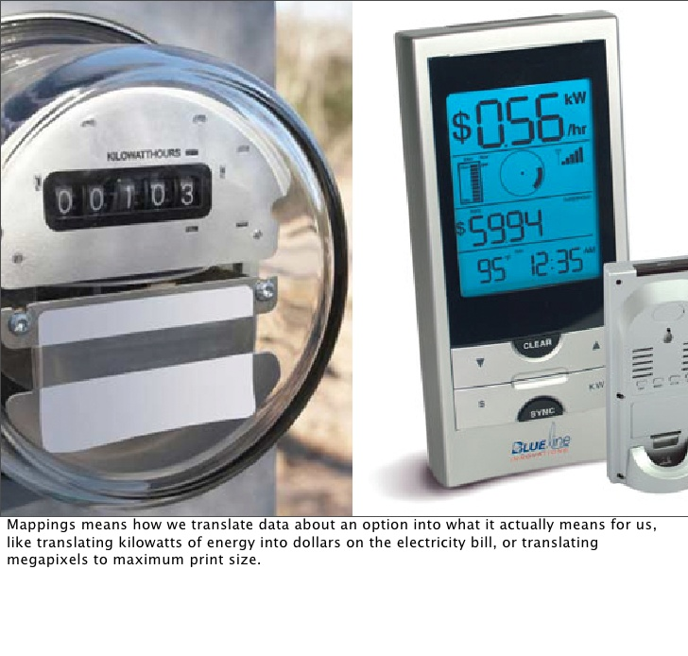
Rendere evidenti i risultati

Slide 27
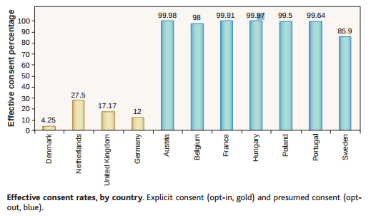
Effetto default

Slide 28
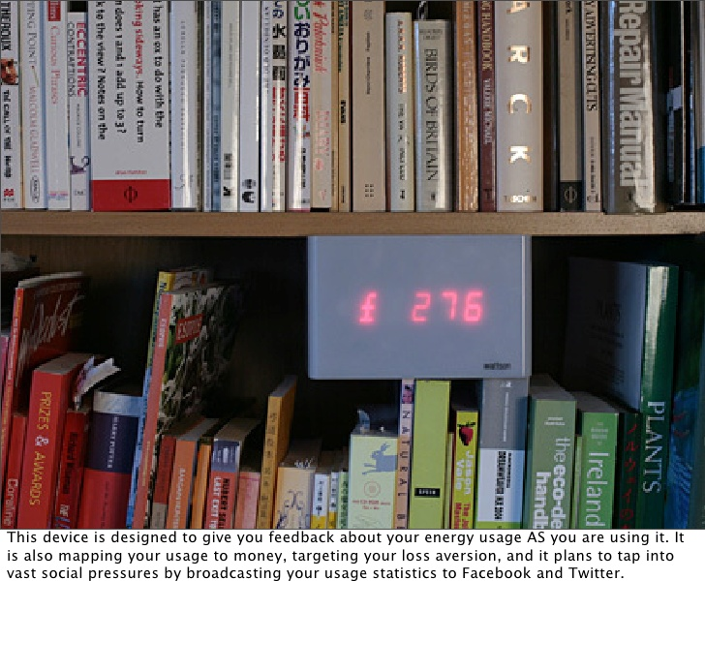
Feedback immediato

Slide 29
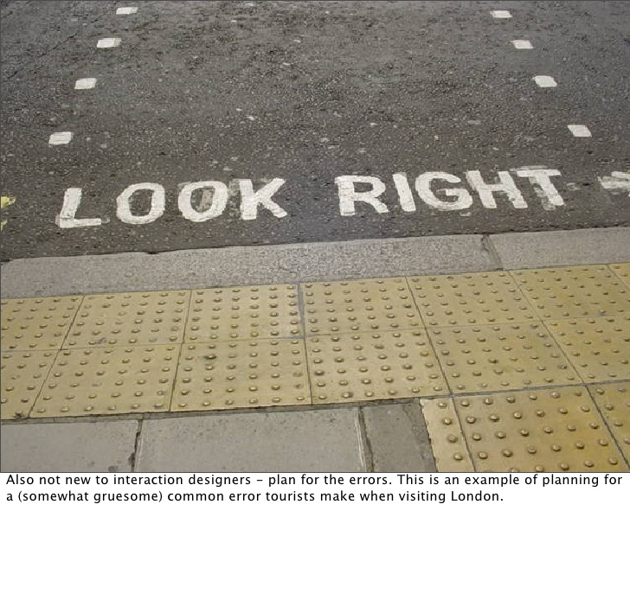
Prevedere gli errori

Slide 30
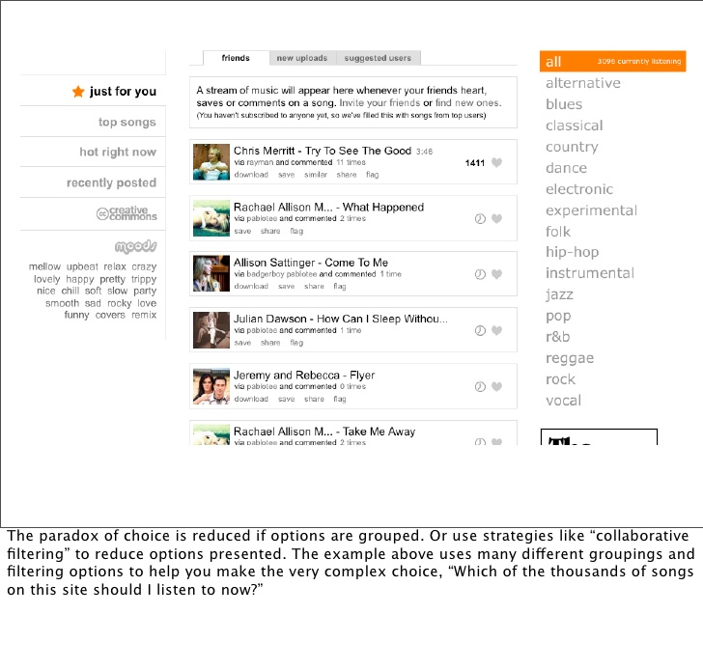
Disegnare scelte complesse

Slide 31
Progetto Together Living Lab
Metodo Living Lab : coinvolgimento attivo degli utenti in sperimentazioni sostenibili
Attività principali
Co-Creazione: co-design tra utenti e produttori;
Esplorazione: scoprendo abitudini, comportamenti e opportunità di mercati emergenti;
Sperimentazione: implementare scenari dal vivo all'interno delle comunità di utenti;
Valutazione: la valutazione di prodotti e servizi in base a criteri socio-economici

Slide 32
Demand Side Management (DSM)
Modificazione della domanda di energia
attraverso cambiamenti comportamentali
breaking the habit (distorsione dello status quo)
dare consapevolezza del raggiungimento degli obiettivi di risparmio energetico in tempo reale
labeling o marchio che renda immediatamente riconoscibile il risultato raggiunto
promozione di una competizione tra scuole basata sul risparmio energetico.
.

Slide 33
User Experience
competizioni (gamification) per trasferire l’innovazione comportamentale presso altri individui (peer to peer approach) e presso l’ambiente esterno (effetto spill over)
funzione educativa di lungo periodo sulle tematiche del risparmio energetico e della sostenibilità
rappresentazione del concetto di risparmio energetico attraverso strumenti di smart metering, visualizzazione e scambio

Slide 34
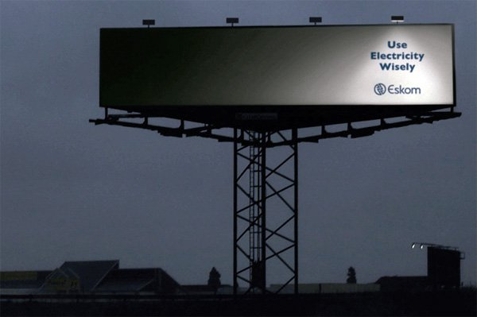
Un cattivo esempio

